Slide 1
Derslere nasıl girerim
Canlı dersler nasıl olacak
Size nasıl ulaşırım
UZAKTAN EĞİTİM SİSTEMİ TANITIMI

Slide 2
Uzaktan Eğitim, zamandan ve mekandan bağımsız bir eğitim sistemidir.
Üniversitemizde Eşzamanlı (Senkron) ve Eşzamansız (Asenkron) eğitim birlikte uygulanmaktadır.

Slide 3
Öğrenciler derslerini internet
üzerinden takip edebilmekte, ders seçimlerini yaparak içeriklerini
izleyip, bilgisayarına yükleyebilmektedirler.
Öğretim Elemanları küçük sınavlar ve ödevler ile öğrencilerin
ölçme-değerlendirmelerini yapılabilmektedir.

Slide 4
Uzaktan Eğitim Merkezi internet sayfasına aşağıdaki yollardan biri ile ulaşılabilmektedir.
Google’da KUZEM yazıldığında ilk çıkan web sayfası Merkezimizin internet sayfasıdır.
Tarayıcı adresine kuzem.kku.edu.tr yazarak ulaşabilirsiniz.
Üniversitemiz internet sayfasından aşağıdaki şekilde ulaşabilirsiniz. www.kku.edu.tr >Araştırma>Uzaktan Eğitim Merkezi

Slide 5
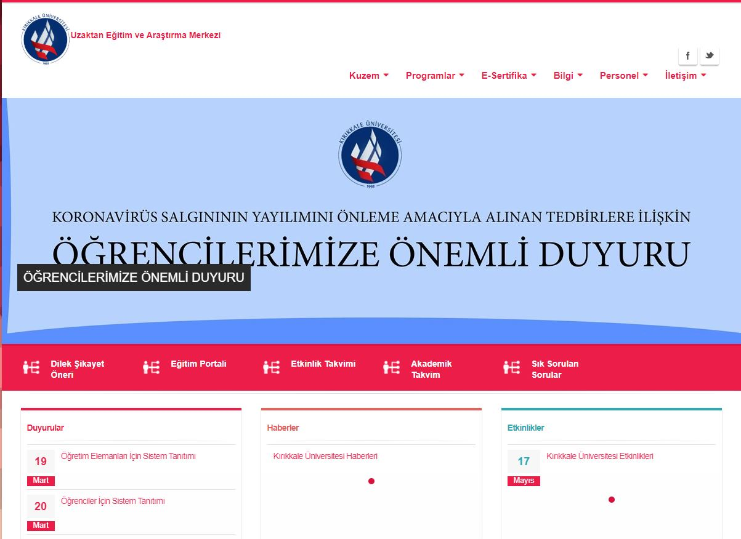
Uzaktan Eğitim Girişi

Slide 6
Kullanıcı Adınız ve Şifreniz başlangıçta ^{T.C.Kimlik} Numaranızdır.
T.C.Kimlik Numaranız T.C.Kimlik Numaranız
Açılır Pencere Engelleyicisine takılıyorsanız Giriş Yap ^{butonuna basarken CTRL} tuşuna basmayı unutmayınız.

Slide 7
Eş Zamansız Eğitim
Listele tuşu ile kayıtlı derslerinizi görebilir ve seçebilirsiniz.
NOT:Öğrenci bilgi sisteminden dersi onaylanmayan
öğrencilerin dersleri KUZEM sisteminde açılamamaktadır.

Slide 8
Dersi Başlat tuşuna basarak KUZEM ders izleme sayfasına geçebilirsiniz.
Ders seç butonu ile başka bir dersi seçebilirsiniz.
Sanal Sınıf Merkezi butonu Canlı Derslerinize ulaşabilirsiniz.

Slide 9
Eşzamansız Eğitim Aşaması
Dersi Başlat
tuşuna basarak KUZEM
sisteminde
haftalık olarak yüklenmiş hazır notlarınıza
isteğiniz zaman erişebilirsiniz.
Haftalar şeklinde yüklenmiş ders içeriğine bu menüden ulaşabilirsiniz.

Slide 10
Mesaj ve Ödevler
Herbir derse ait mesaj ve ödevler bölümü
ayrı ayrıdır.
O nedenle sisteme girerken ve o derse
ait mesaj ve ödevleri görüntülemek için Ders listele kısmından ders seçilmelidir.
Bazı bölümler için vize yerine geçecek ödevlerinizi takibiniz de büyük önem
taşımaktadır. (Ödevler Sekmesi)

Slide 11
Mesajlar ve _{Ödevler}
^{Gelen Mesajlar:} Öğretim Elemanlarının _{eşzamanlı dersi} olan SANAL SINIF
derslerini yapacağı tarih, saat ve internet adresi(linki) gönderilmektedir.
Eşzamanlı derslerinizi kaçırmamak için sıklıkla Gelen Mesajlar bölümünü kontrol etmelisiniz.
Mesaj Gönder ^{ile} ders Öğretim Elemanına mesaj gönderebilir, Gönderilen Mesajlar ile mesaj geçmişinizi görebilirsiniz.
Ödev Gönder tuşu ile size gönderilmiş olan Ödevi görüntüleyebilir ^{ve Cevap Yaz} tuşu ile cevaplayabilirsiniz.

Slide 12
➢⁺ tuşuna basarak ödevin tam
metnini okuyabilirsiniz.
^{Dosya Var} tuşuna basarak da Ödev ekini indirebilirsiniz.
Cevap Yaz’a tıklayarak ödeve cevap yazabilirsiniz.

Slide 13
ÖDEV GÖNDERME
Ödev Konusunu
yazınız.
Metin gövdesine kısaca not yazılabilir.
Ödev Dosyanızı ^{Browse (}Gözat^{) ile} bilgisayarınızdan bulduktan sonra Yüklemeyi Başlat tuşuna basınız.
^{Daha sonra} Ödev Göndere basınız.

Slide 14
ÖDEV GÖNDERME

Slide 15
ÖDEV GÖNDERME

Slide 16
ÖDEV GÖNDERME

Slide 17
Gönderdiğiniz ödev dosyasını görüntüleyebilir, kontrol edebilirsiniz.
Bunun için + tuşuna basınız.
^{Dosya Var} sekmesine tıklayarak gönderdiğiniz ödevi görüntüleyebilirsiniz.
Eğer ödevinizi düzeltmek ^{isterseniz Tekrar Cevap yaz} ile dosya yüklediğinizde eski dosya
ve ödev sisteminizden kaldırılır.

Slide 18
Sanal Sınıfa Giriş (Eşzamanlı Eğitim)
Sanal Sınıf
Merkezi
Sanal Sınıf Merkezi kullanıcı
adınız ve şifreniz T.C.Kimlik
Numaranızdır.

Slide 19
T.C.Kimlik Numaranız T.C.Kimlik Numaranız

Slide 20
Aktif Toplantılar
Bölümünden önümüzdeki günlerde planlanan İnternet
üzerinden derslerin listesine
ulaşabilirsiniz.
Arşivdeki Toplantılar ile geçmişteki
toplantıların kaydına ulaşabilirsiniz.
Devam Durumunuz
bölümü ile devam durumunuz sistemde
saklanmaktadır.

Slide 21
Sohbet bölümünden mesaj yazabilir veya söz hakkı isteyerek konuşabilirsiniz.
Kaydedilen sanal sınıf videoları KUZEM ders izleme sisteminde bulunmaktadır. Dersler istenildiği zaman tekrar izlenebilmektedir.

